Slide 1
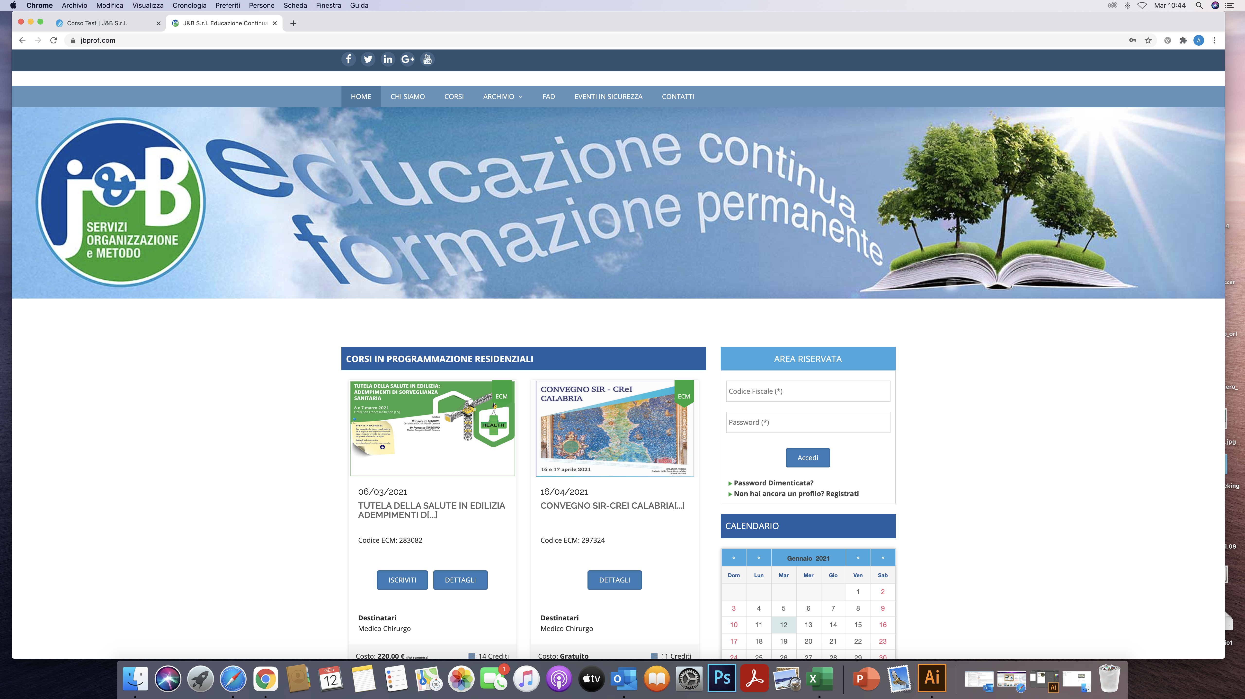
La J&B è Provider Standard accreditato presso la Commissione Nazionale per la Formazione Continua in Medicina con il numero 72, abilitata ad erogare servizi per l’Educazione Continua in Medicina attraverso iniziative di formazione.
Il sistema di Educazione Continua in Medicina (ECM) è lo strumento per garantire la formazione continua finalizzata a migliorare le competenze e le abilità cliniche, tecniche e manageriali e a supportare i comportamenti dei professionisti sanitari, con l'obiettivo di assicurare efficacia, appropriatezza, sicurezza ed efficienza all'assistenza prestata dal Servizio Sanitario Nazionale in favore dei cittadini. Destinatari della Formazione Continua devono essere tutti i professionisti sanitari che direttamente operano nell'ambito della tutela della salute individuale e collettiva. Il sistema ECM riguarda anche i liberi professionisti, che possono trovare in esso un metodo di formazione continua e uno strumento di attestazione della propria costante riqualificazione professionale.
Il programma ECM, definito dalla Commissione Nazionale per la Formazione Continua in Medicina, prevede l'attribuzione di un numero determinato di crediti formativi per tutte le professioni sanitarie prevedendo una progressione nel numero di crediti acquisibili annualmente
Attraverso il portale jbprof.com gli operatori sanitari regolarmente registrati possono iscriversi ai corsi accreditati ECM dal Provider J&B per ottemperare al debito formativo previsto dal programma ECM.

Slide 3
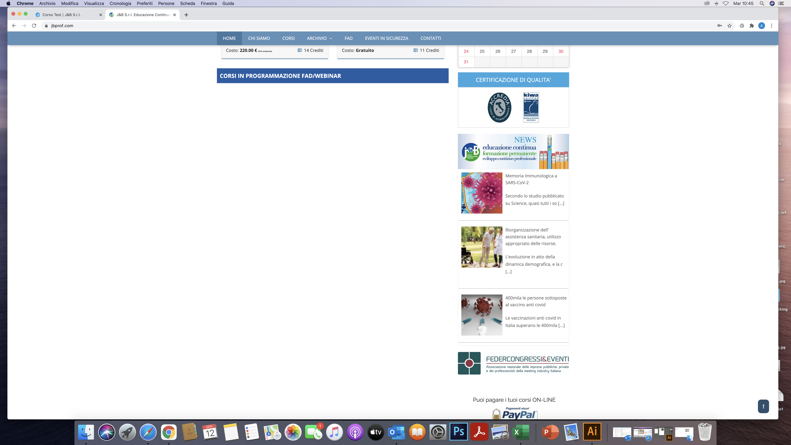

Slide 4
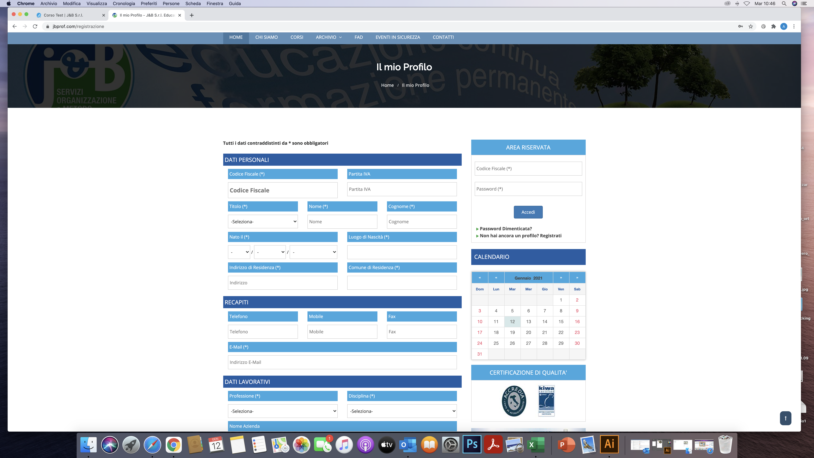
Pagina registrazione nuovo utente I parte

Slide 5
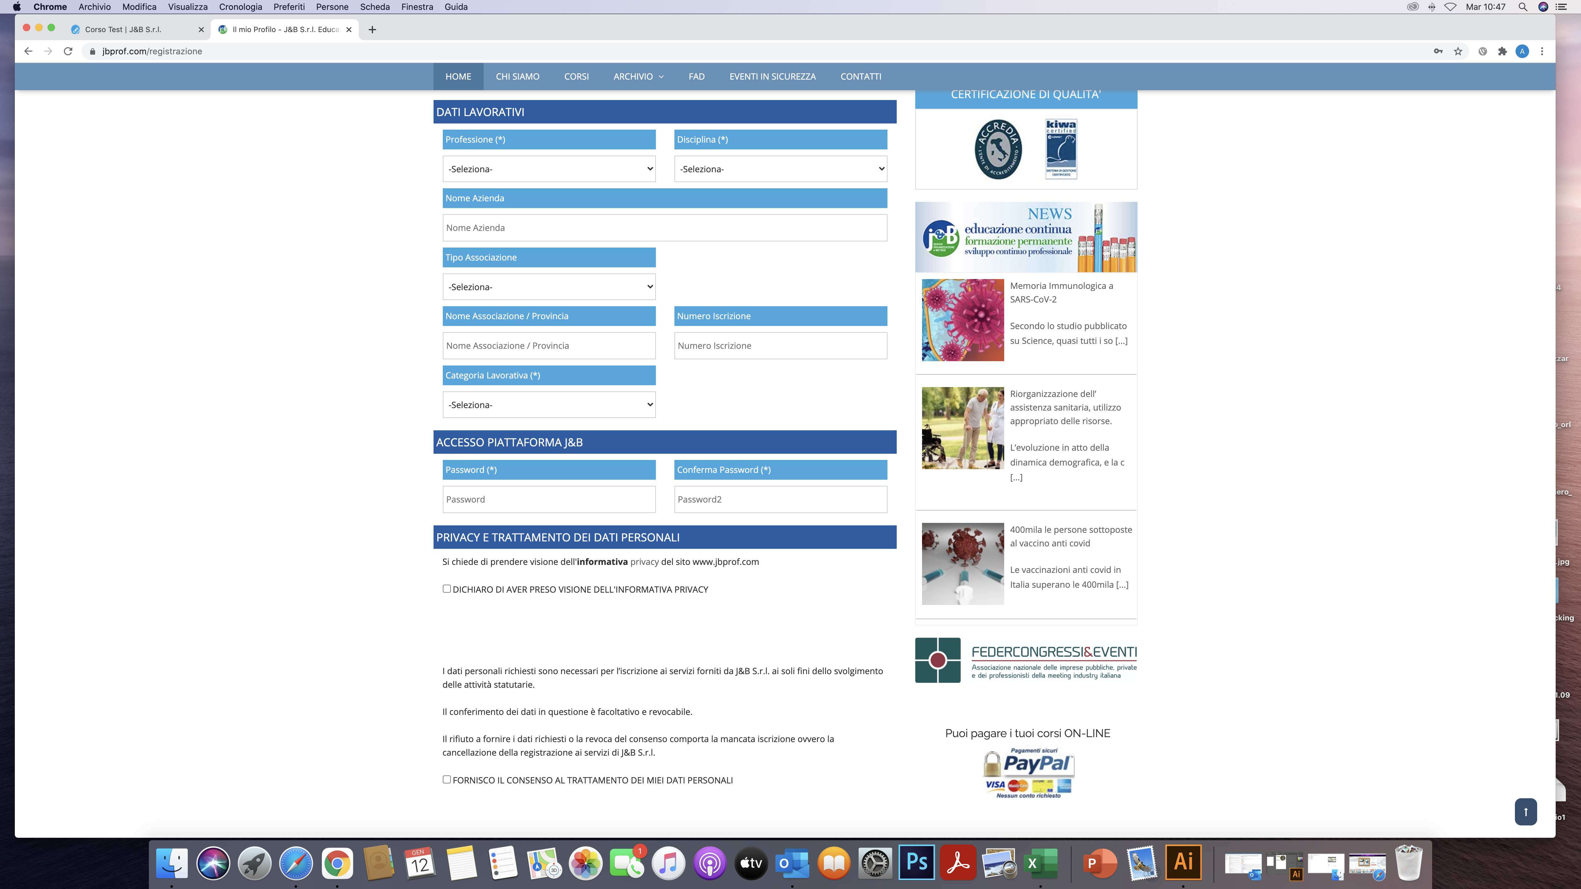
Pagina registrazione nuovo utente II parte

Slide 6
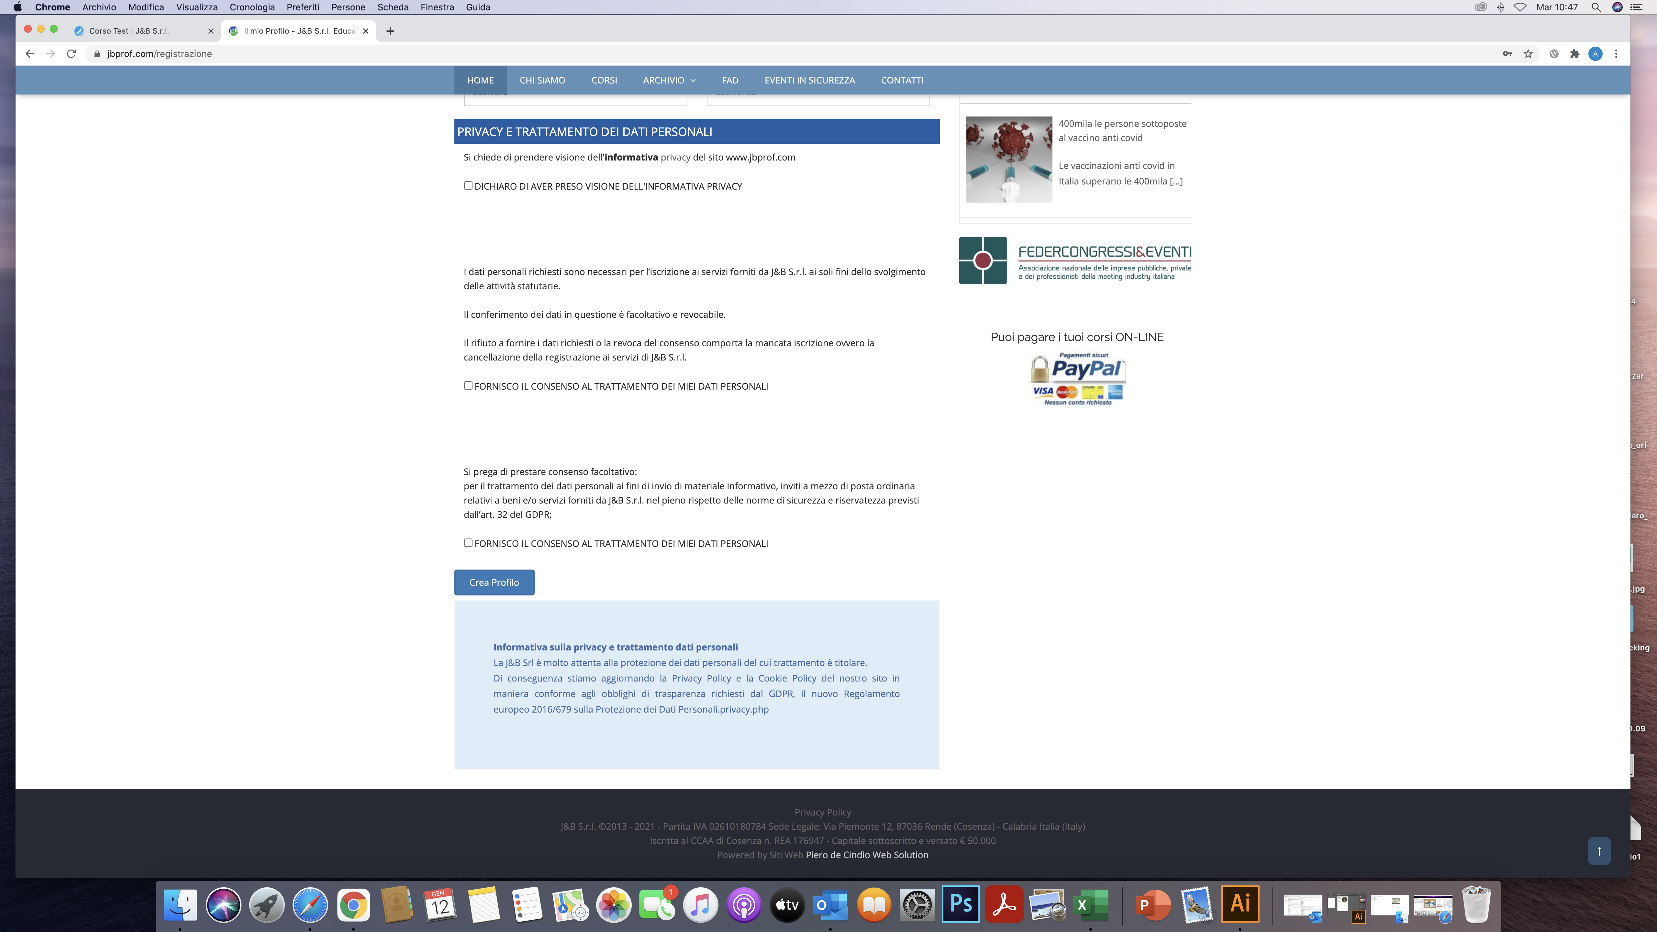
Pagina registrazione nuovo utente III parte

Slide 7
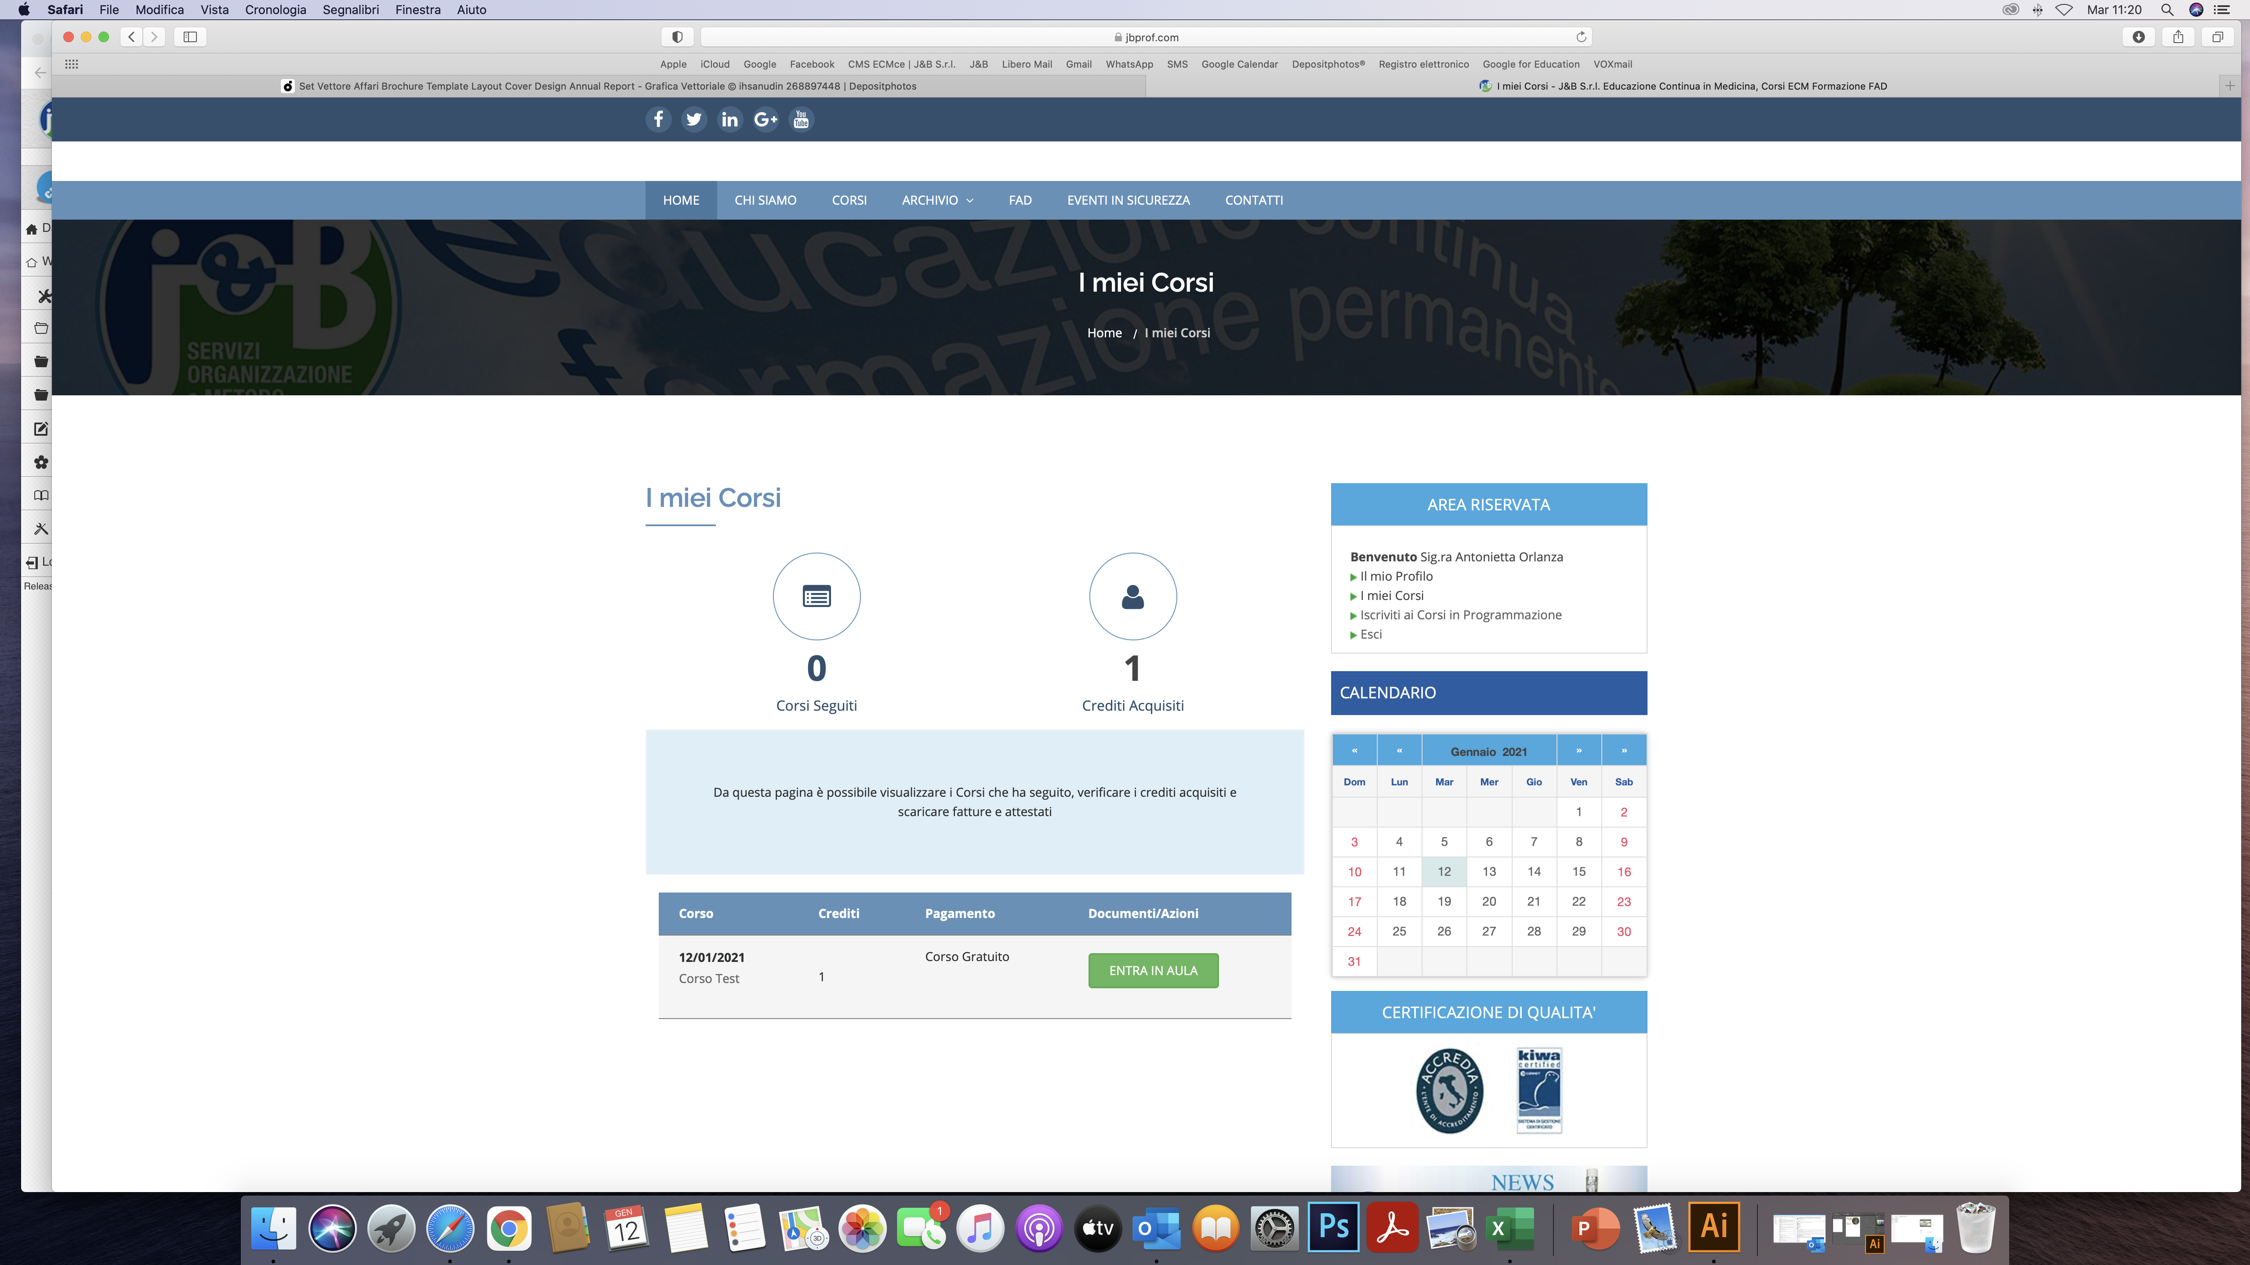
Area riservata utente
esempio corso tipologia webinar

Slide 8
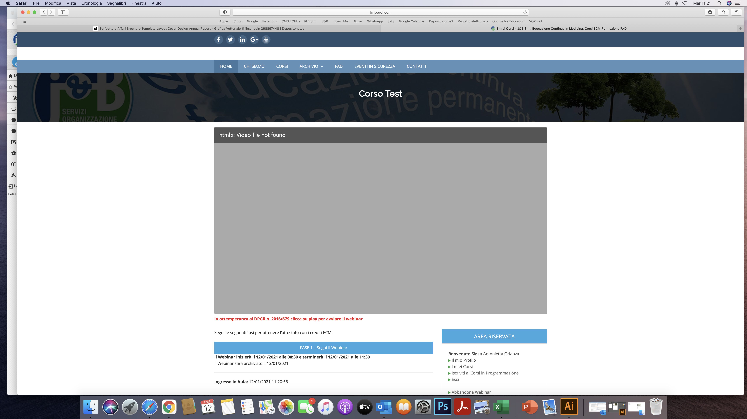
Interno aula virtuale I parte

Slide 9
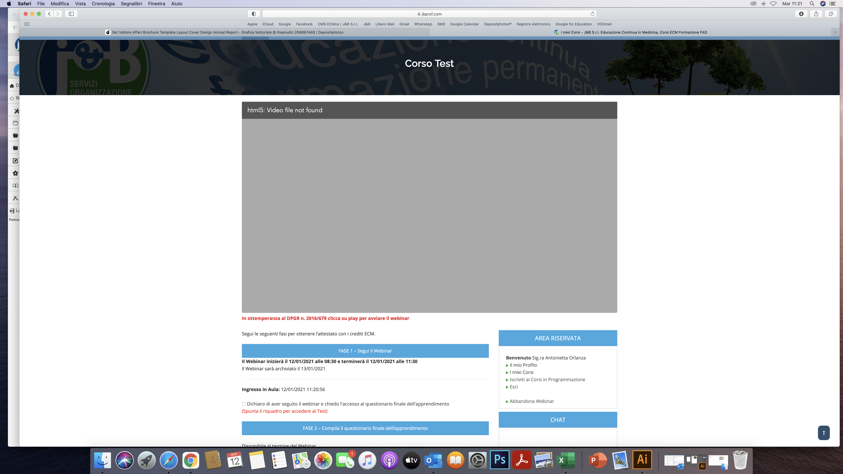
Interno aula virtuale II parte
Al termine della trasmissione del flusso video l’operatore J&B cambia lo status degli iscritti al webinar da START a FIRMA DI USCITA. Compare quindi la casella da flaggare «Dichiaro di aver seguito il webinar e chiedo l’acceso al questionario finale dell’apprendimento.

Slide 10
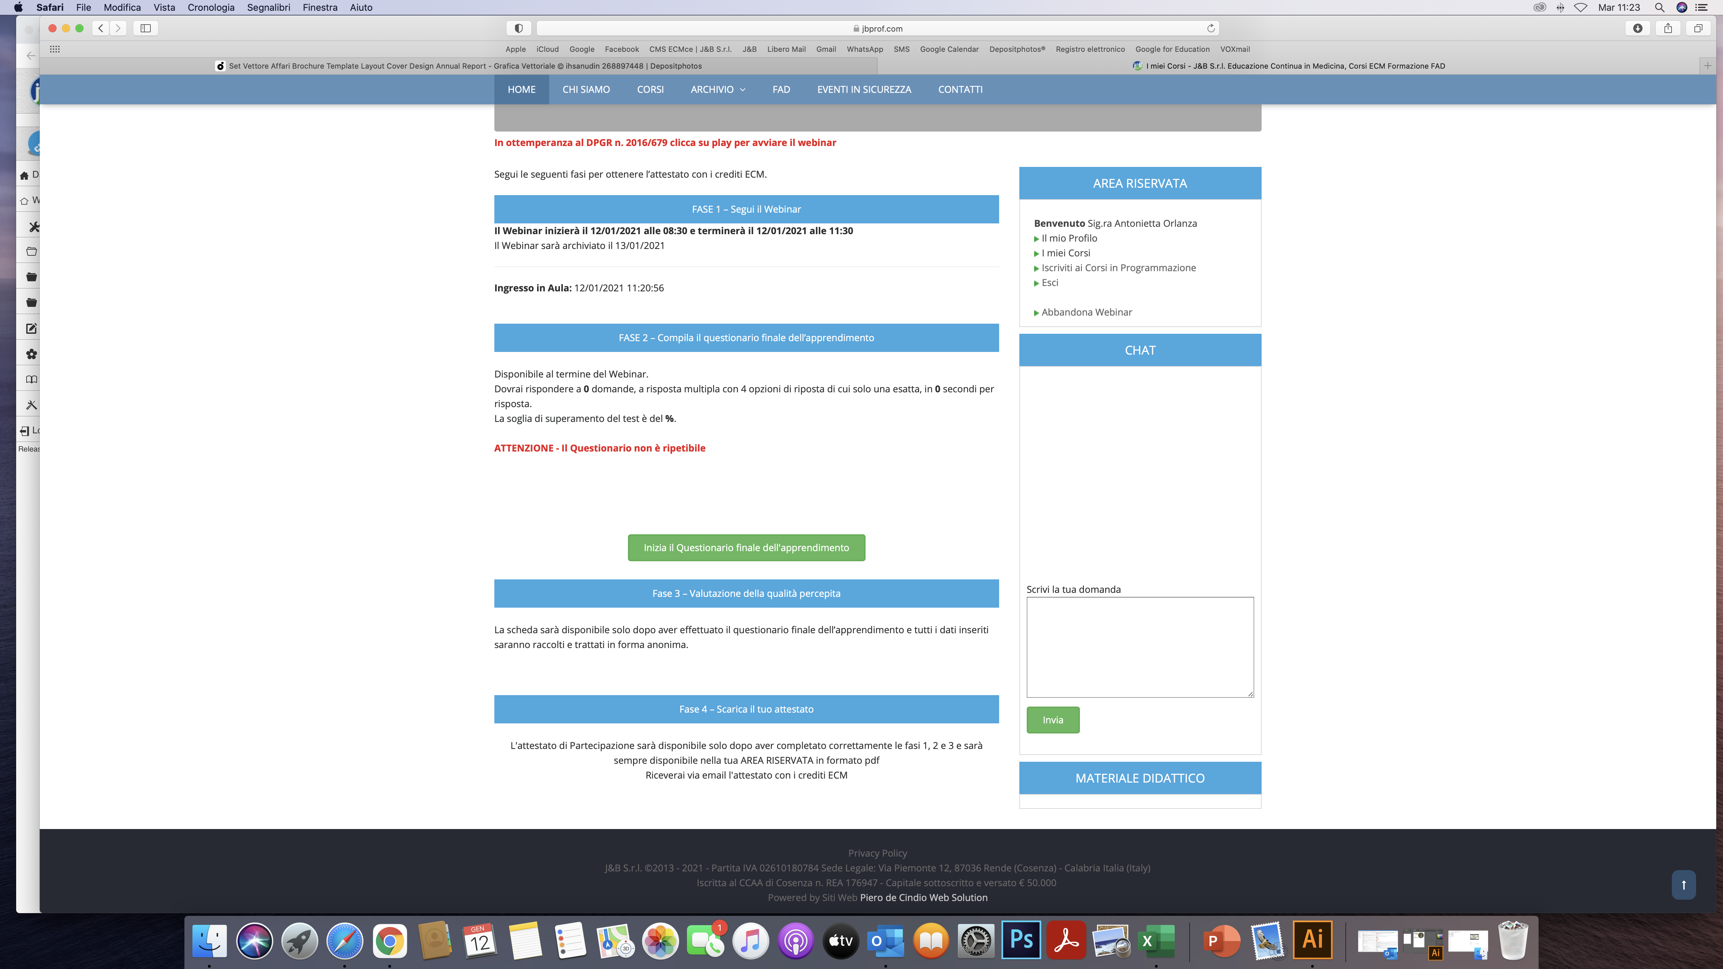
Interno aula virtuale III parte
Dopo pochi secondi dal flag compare il riquadro verde
INIZIA IL QUESTIONARIO FINALE DELL’APPRENDIMENTO

Slide 11
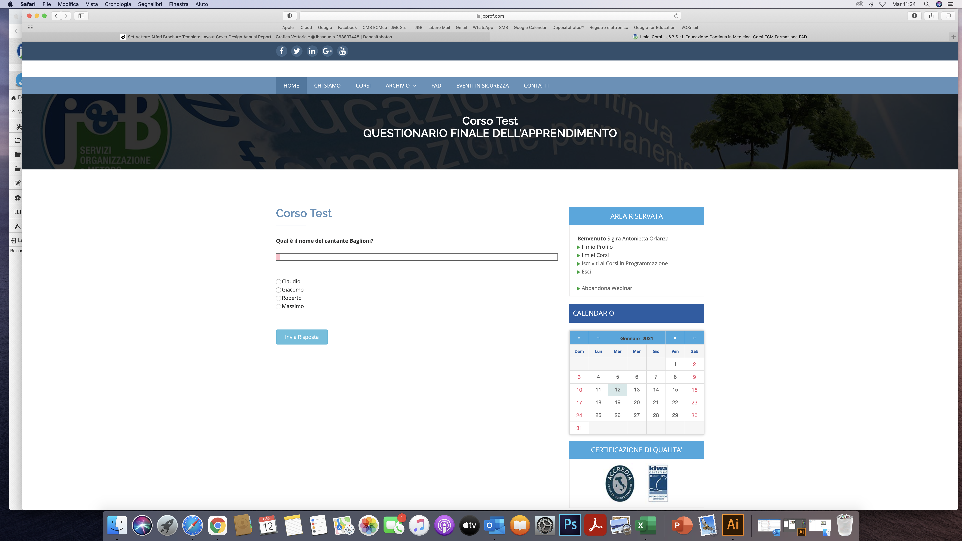

Slide 12
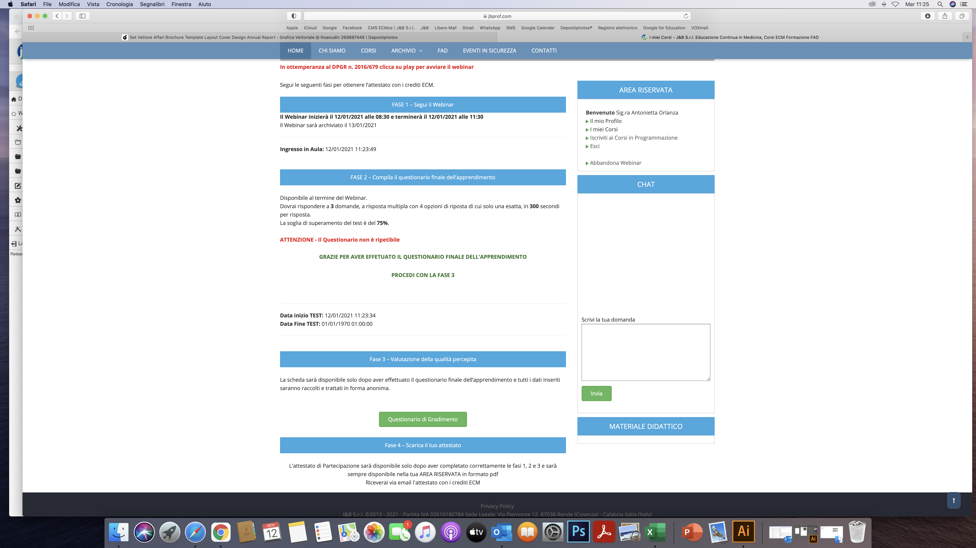
Al termine del questionario finale dell’apprendimento compare
GRAZIE PER AVER EFFETTUATO IL QUESTIONARIO DELL’APPRENDIMENTO
E l’utente prosegue con la compilazione del questionario di gradimento

Slide 13
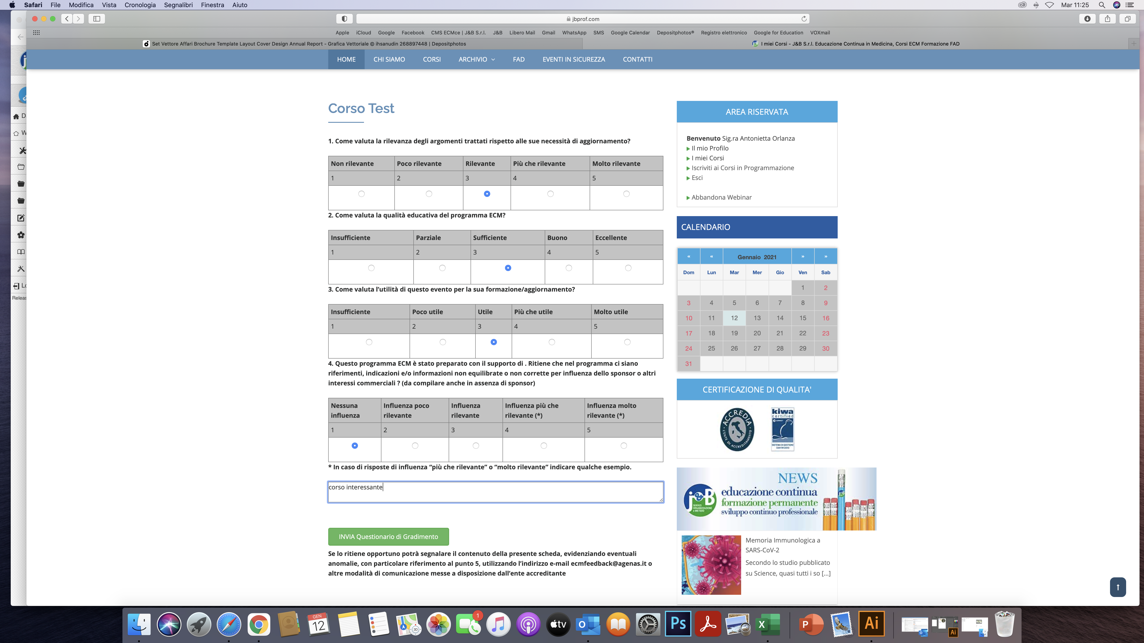

Slide 14
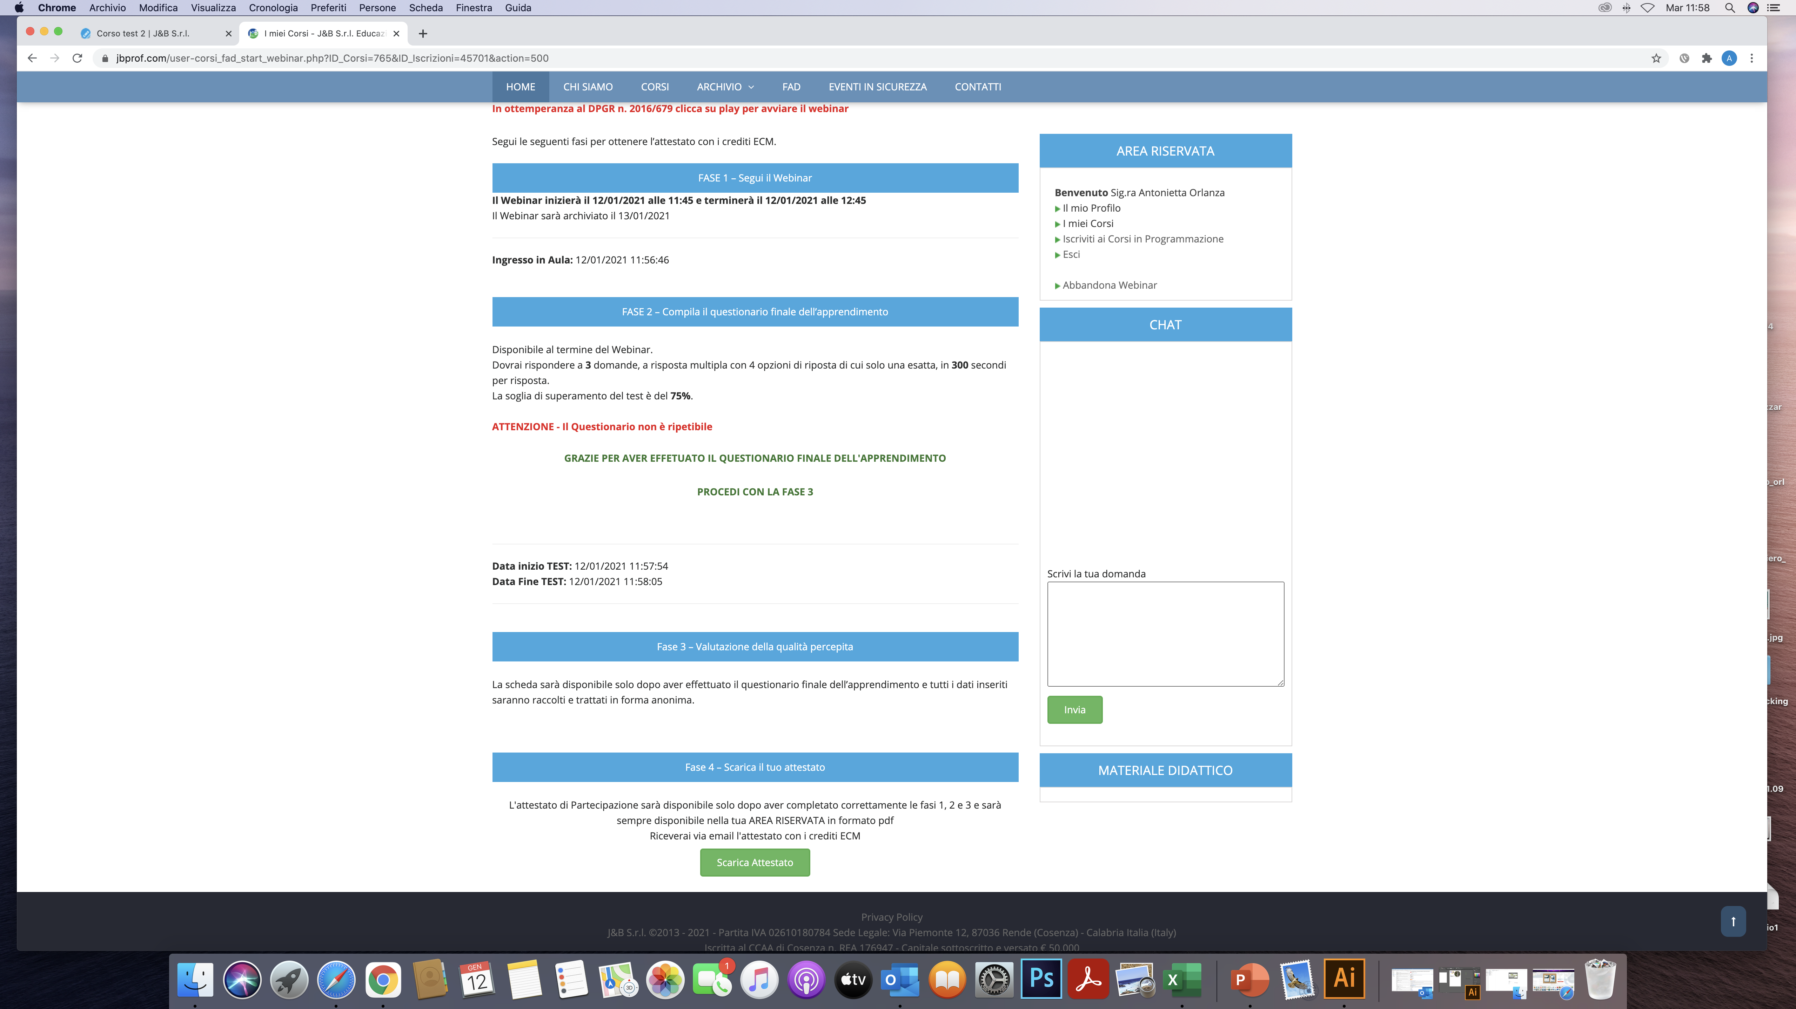
Al termine del questionario di gradimento l’utente scaricherà l’attestato di partecipazione .pdf.
L’attestato con i crediti ECM verrà inviato successivamente inviato tramite email dopo le opportune verifiche da parte della nostra segreteria

Slide 15

Il corso seguito resta nella pagina i miei corsi che è lo storico dell’utente e qui visualizzerà sia i corsi seguiti che i corsi in programmazione ai quali si è pre-iscritto

Slide 16
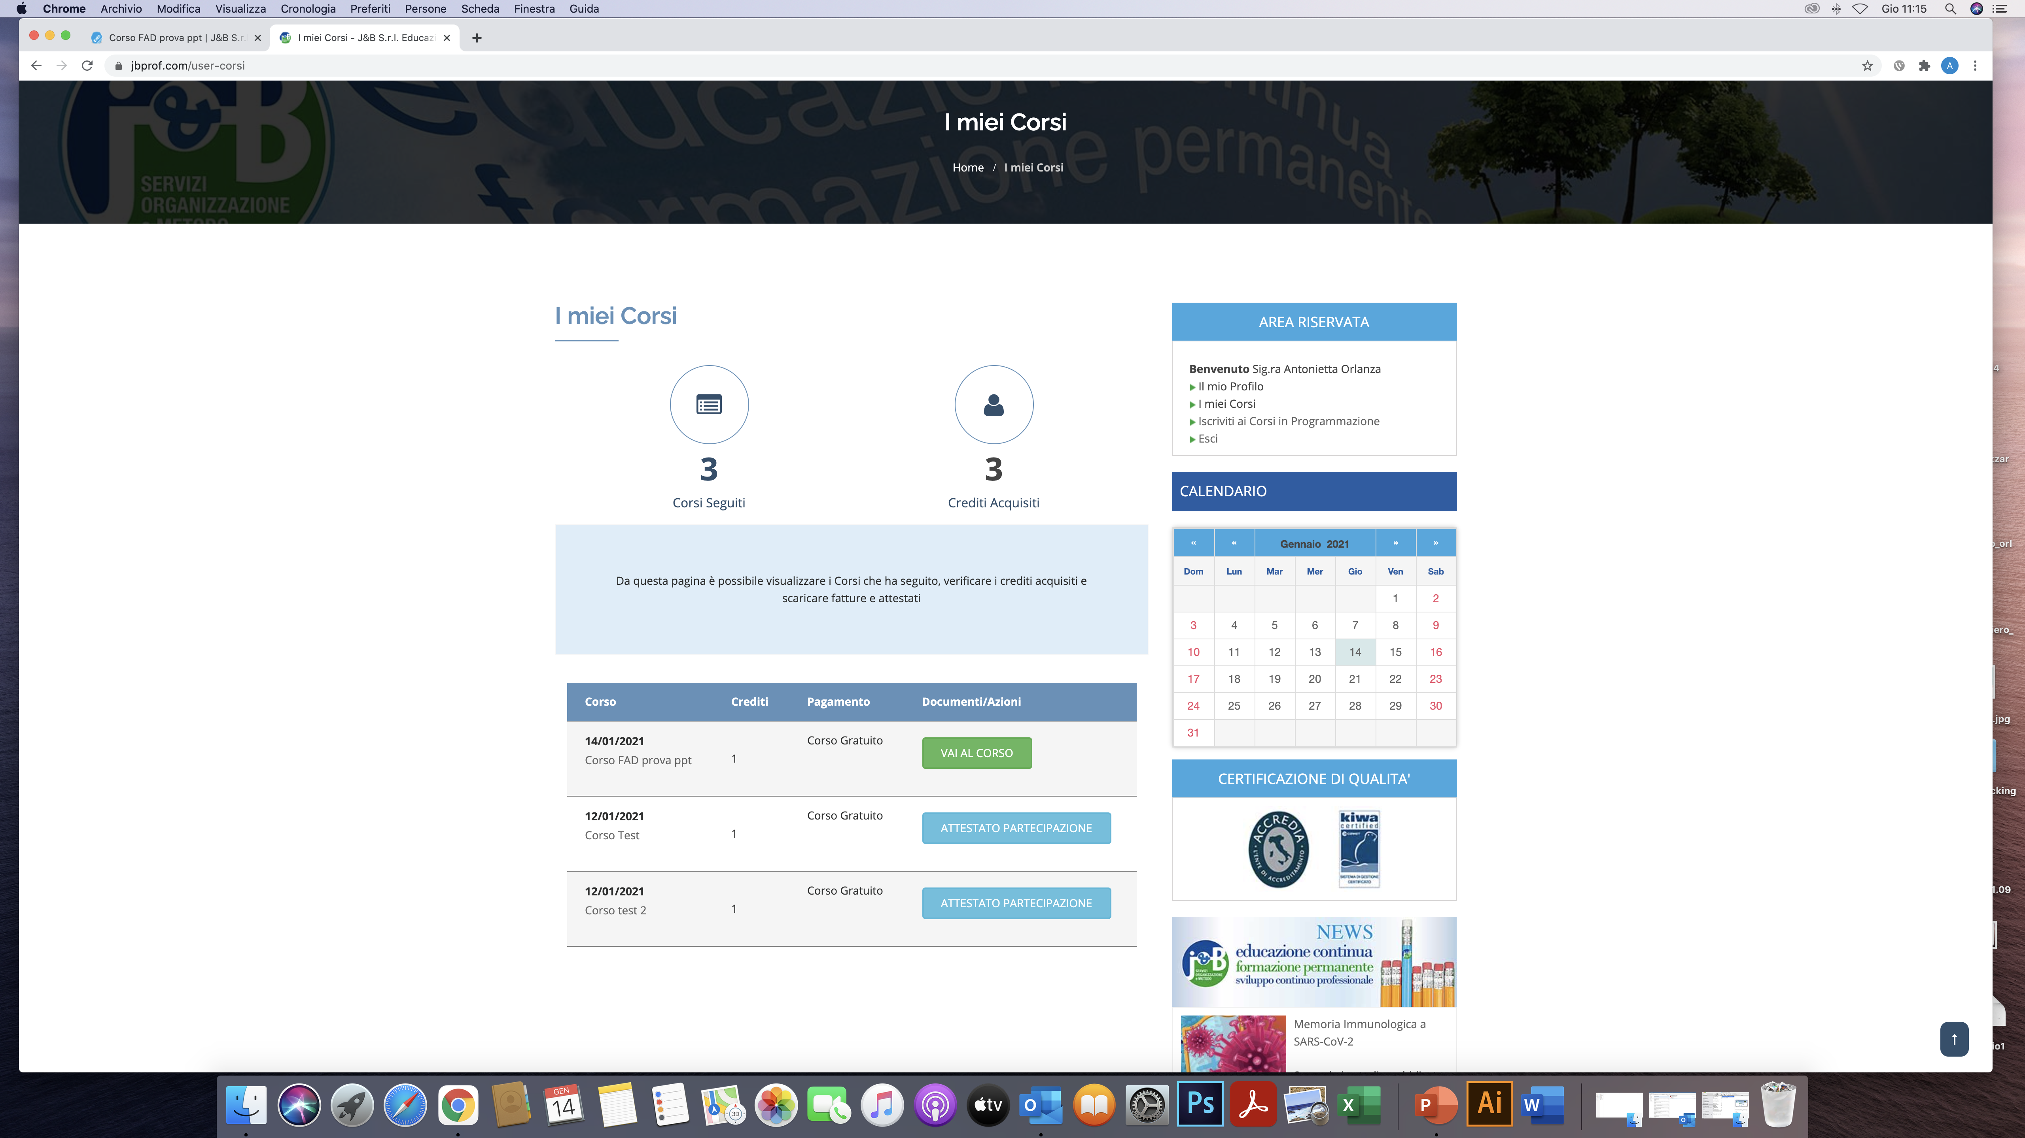
Esempio corso FAD

Slide 17
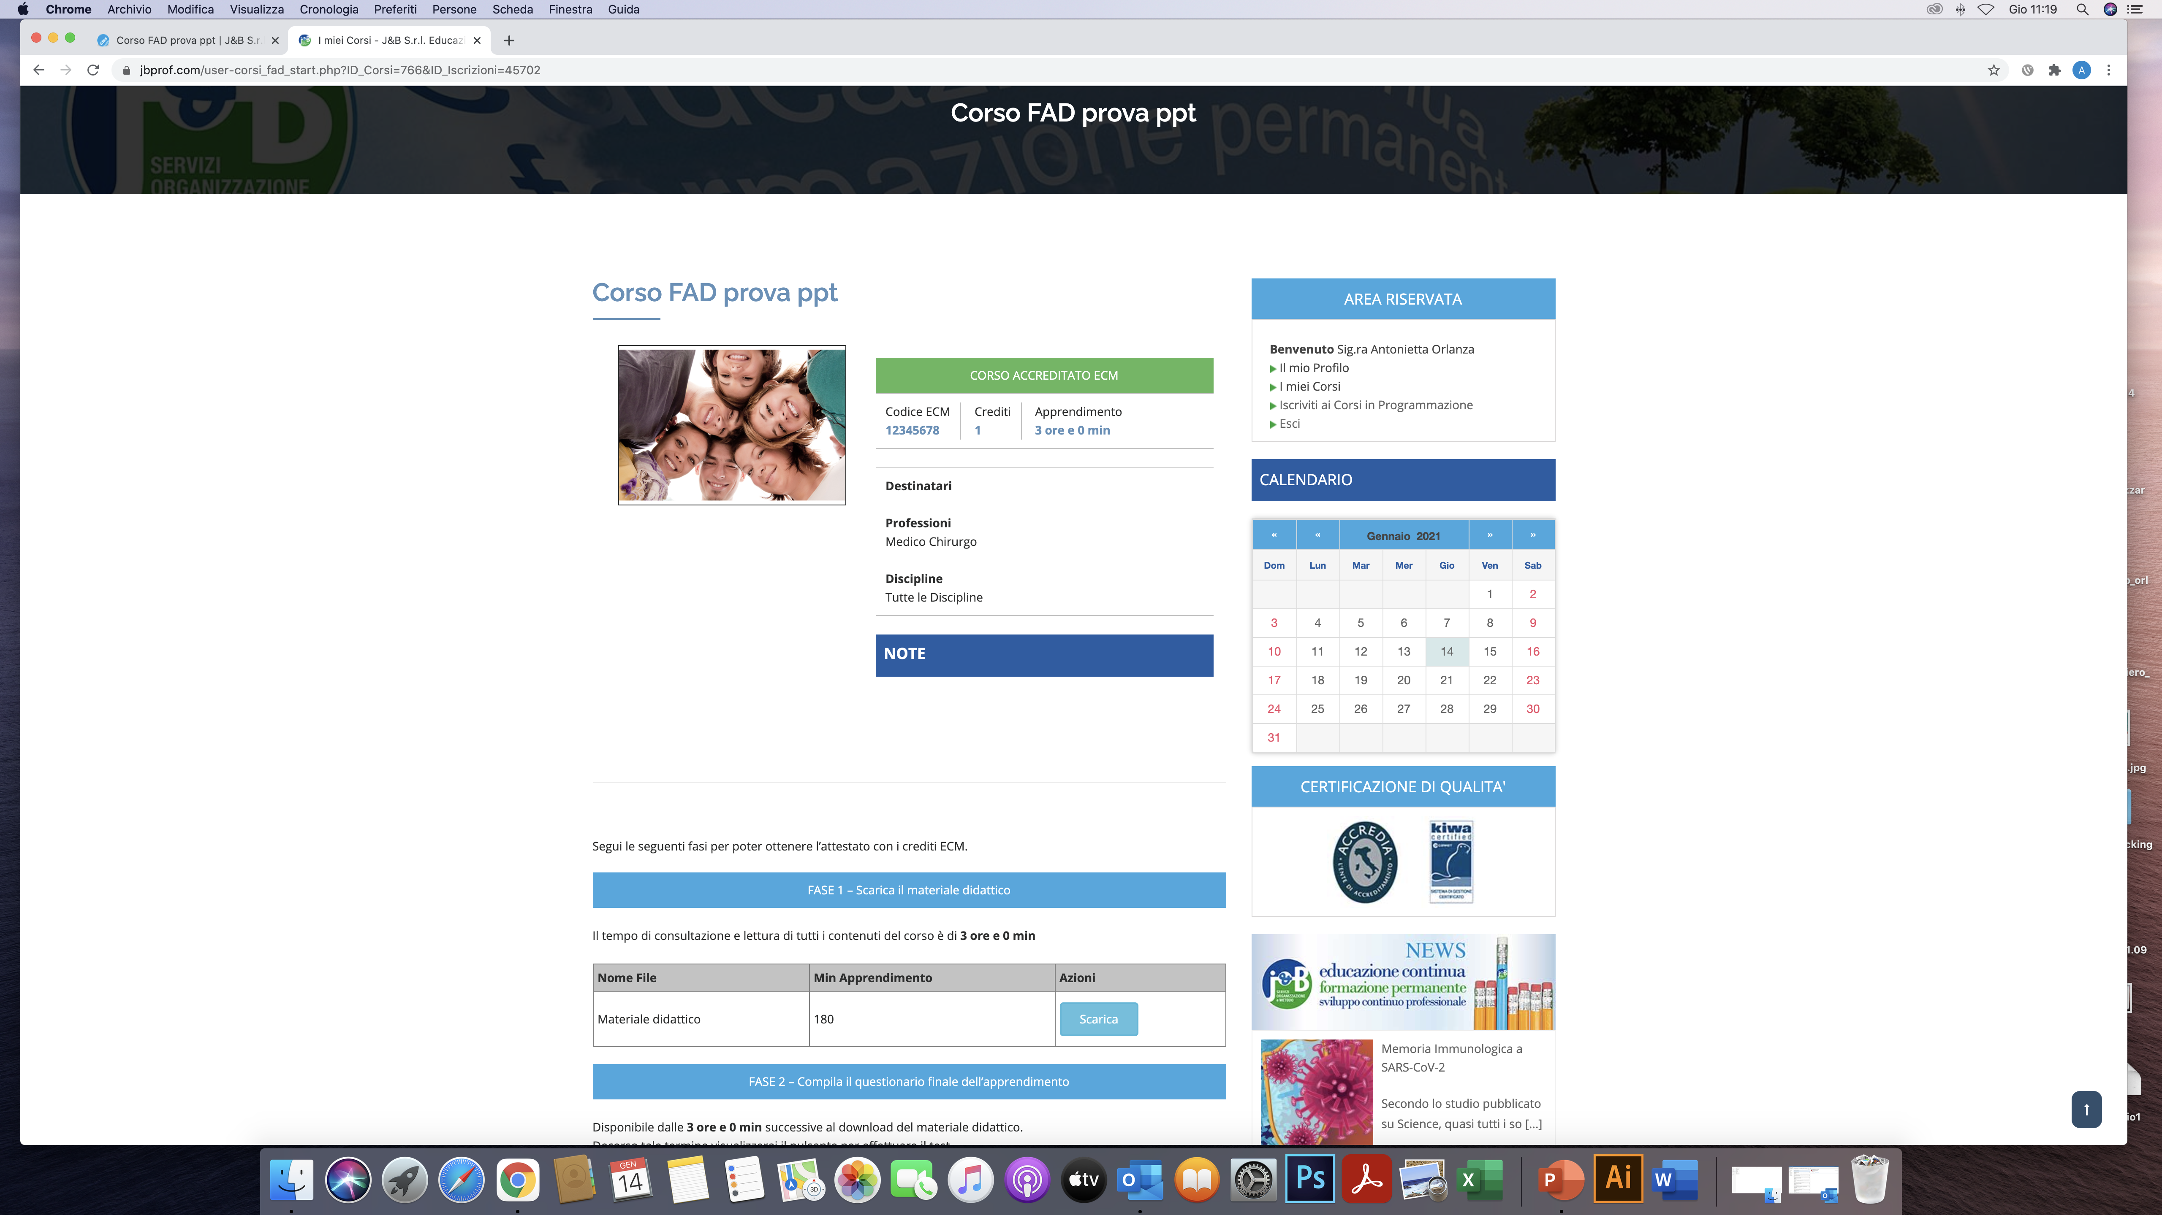
Aula virtuale corso FAD I parte

Slide 18
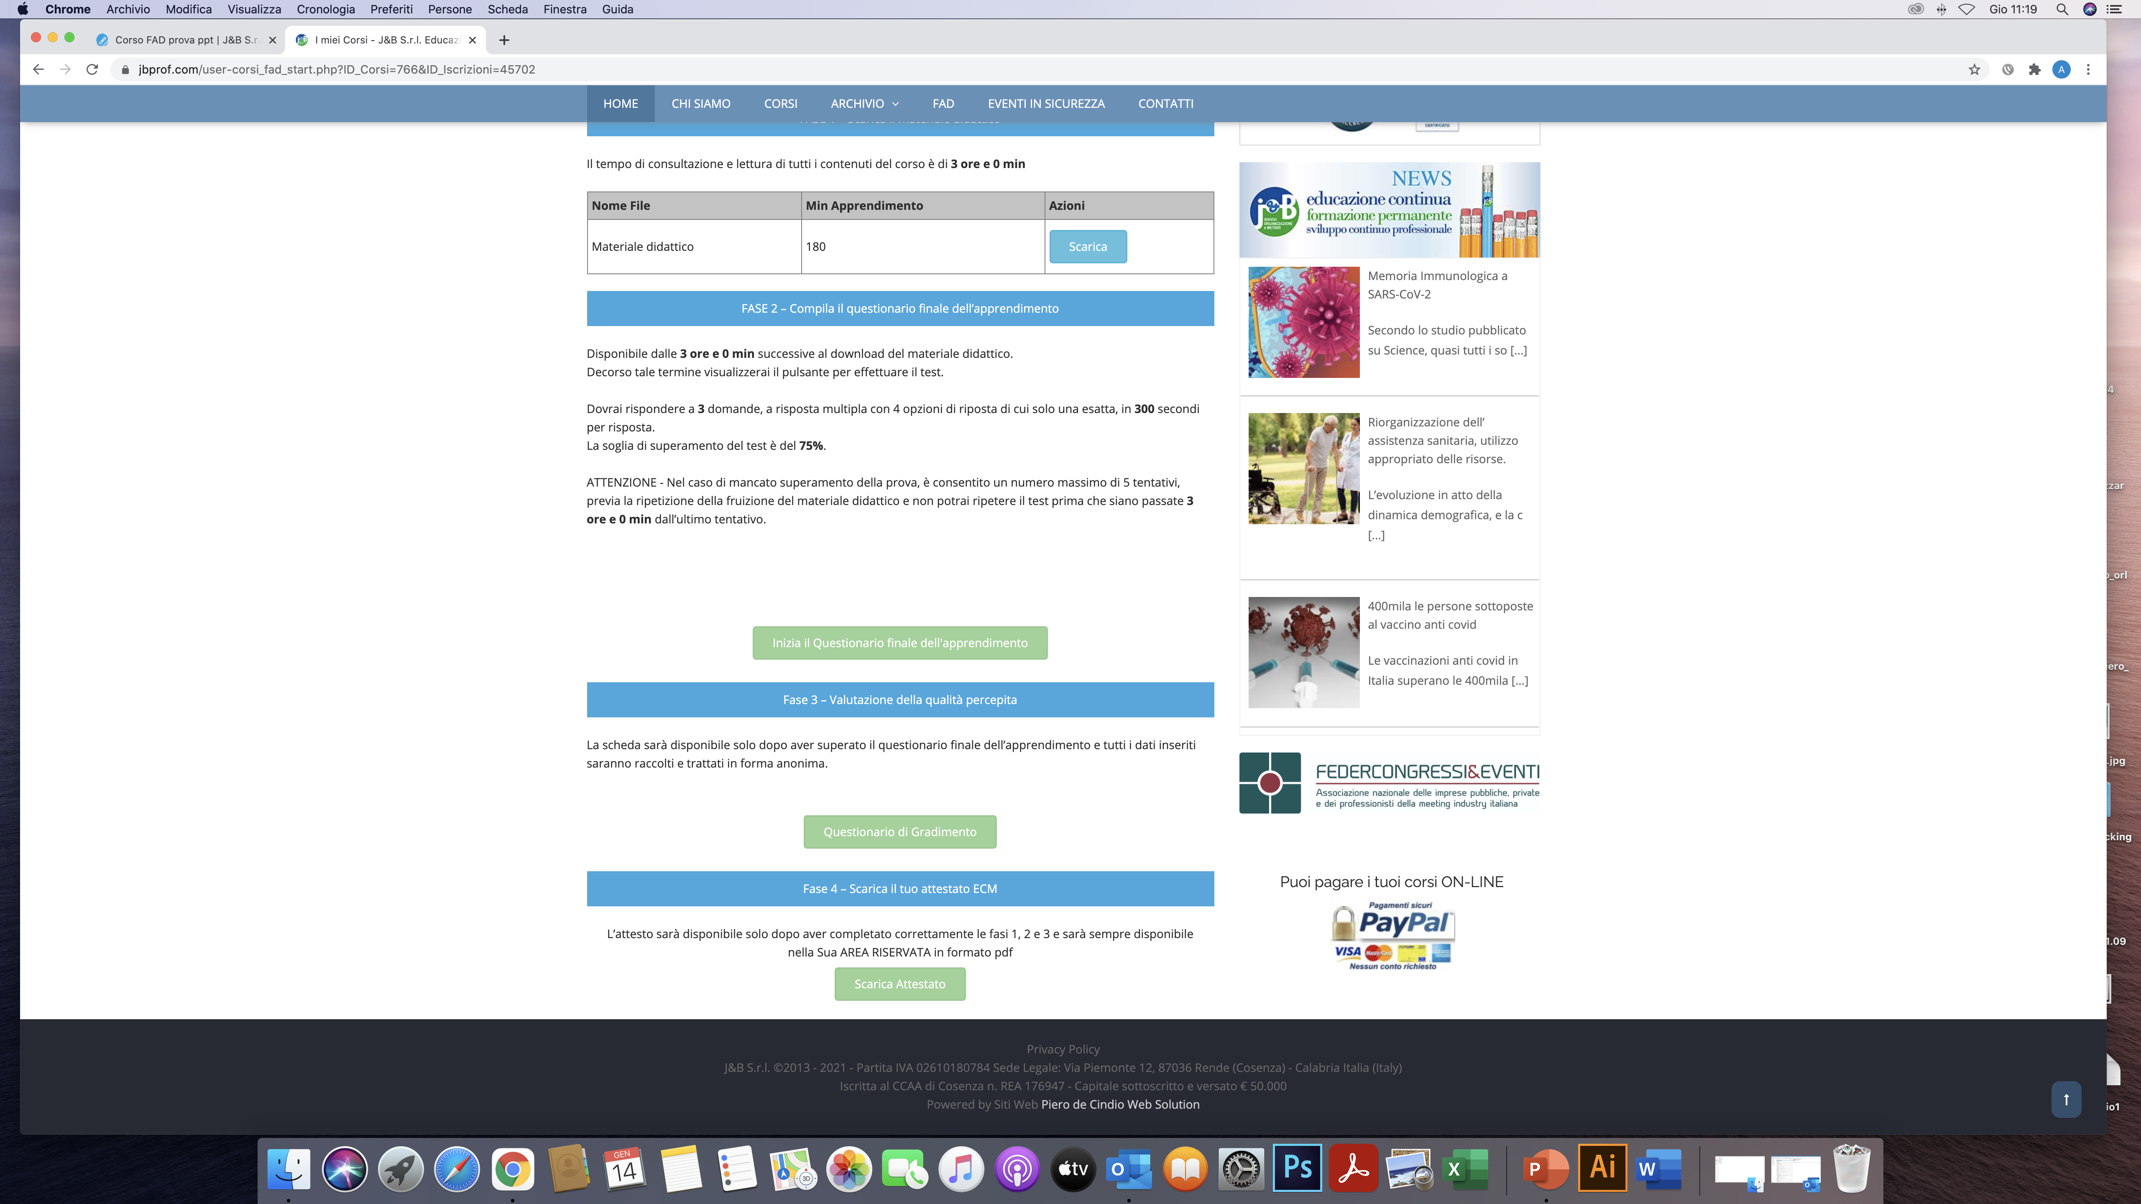
Aula virtuale corso FAD II parte

Slide 19
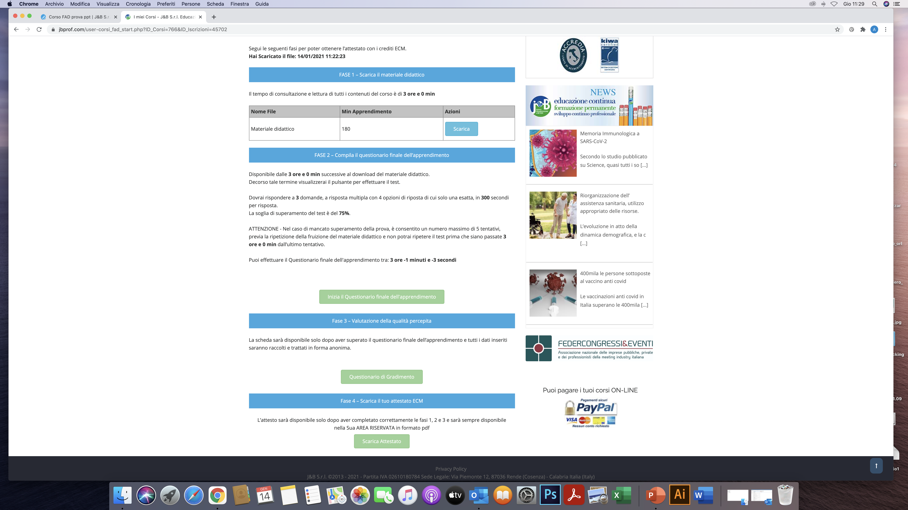
Da quando l’utente scarica il materiale didattico compare l’evidenza del giorno e ora in cui ha effetuato il download
Si potrebbe aggiungere vicino:
Potrai accedere al questionario finale dell’apprendimento tra tot ore (e qui si prende il dato della durata in ore del corso stesso) ed eliminare la frase comparsa sottolineata in rosso
Decorso il tempo di consultazione/studio del materiale didattico, le fasi di compilazione questionario finale dell’apprendimento e questionario di gradimento sono identiche alla tipologia corso webinar.
Per quanto riguarda il download dell’attestato, diversamente dal webinar, l’utente scaricherà direttamente l’attestato con i crediti ECM e non l’attestato di partecipazione.

